Slide 1
個人網站
單岳祥

Slide 2
首頁
背景為gif檔

Slide 3

其他設定
眼球轉動 滑鼠指到特效

Slide 4
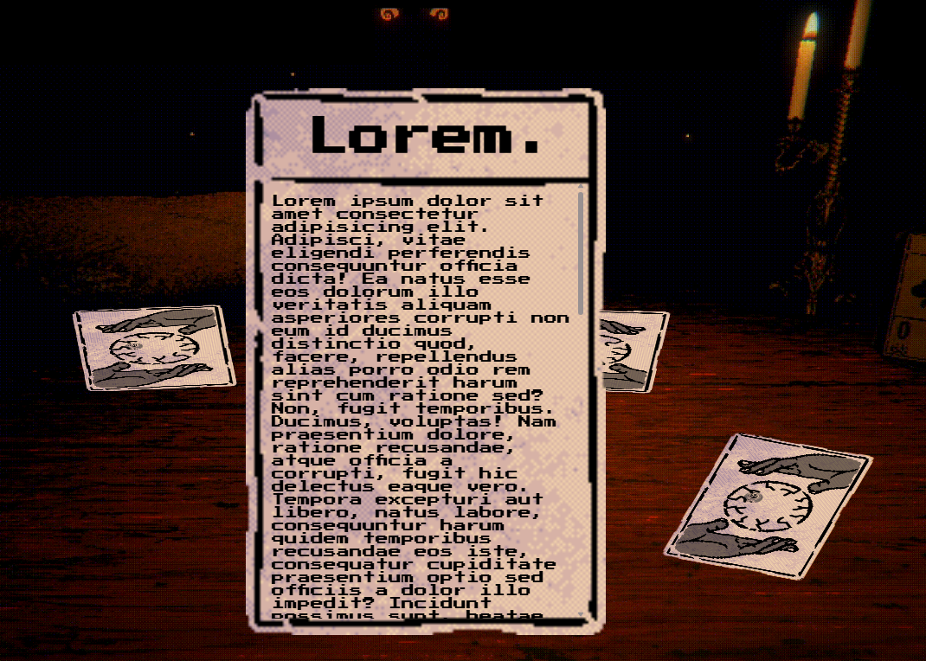
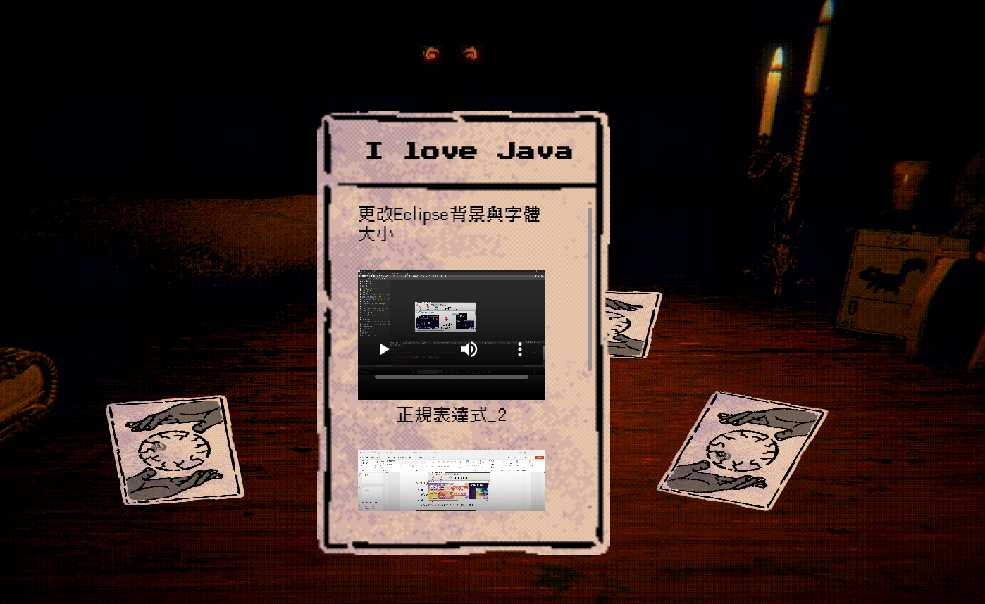
其他設定
點擊卡片可翻開，再次點擊歸位

Slide 5
其他設定
特殊卡片

